Slide 1







Slide 2

KHÁM PHÁ

Slide 3
Khám phá
Việt có 6 quả táo. Số táo của Mai gấp 4 lần số táo của Việt. Hỏi Mai có bao nhiêu quả táo?
Muốn gấp một số lên một số lần ta lấy số đó nhân với số lần.
Tóm tắt
Bài giải
6 quả
Mai có số quả táo là:
Việt:
6 x 4 = 24 (quả)
Mai:
Đáp số: 24 quả táo
? quả

Slide 4
Hoạt động

Slide 5
Làm vào SGK
1. Số
Số đã cho | 4 | 7 | 11 | 8 | 9
Thêm vào số đã cho 8 đơn vị | ? | ? | ? | ? | ?
Gấp 8 lần số đã cho | ? | ? | ? | ? | ?
12
15
19
16
17
32
56
88
64
72

Slide 6

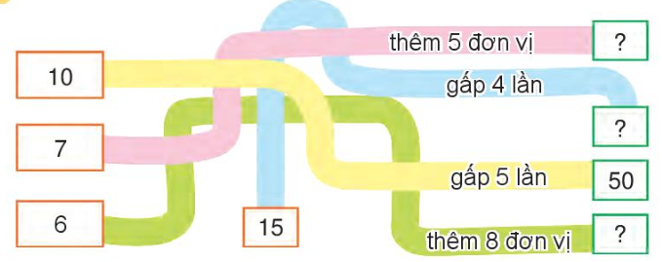

2. Số
530 + 56
12
Nhóm đôi
60
14

Slide 7

530 + 56
3
Năm nay con 9 tuổi, tuổi bố gấp 4 lần tuổi con. Hỏi năm nay bố bao nhiêu tuổi?
Tóm tắt:
Bài giải
Tuổi bố hiện nay là:
9 tuổi
Con
9 x 4 = 36 (tuổi)
Đáp số: 36 tuổi
Bố
Làm vào vở
? tuổi

Slide 8
CHÀO TẠM BIỆT VÀ HẸN GẶP LẠI

